Slide 1
腦筋急轉彎
Go!

Slide 2

請問我在想什麼?
貓熊
珍奶
雞排

Slide 3
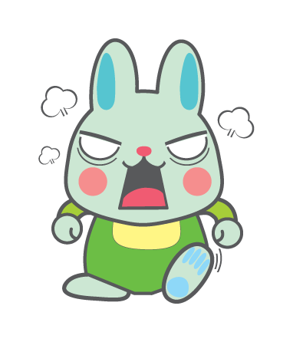
可惡!竟然錯了!
重來

Slide 4
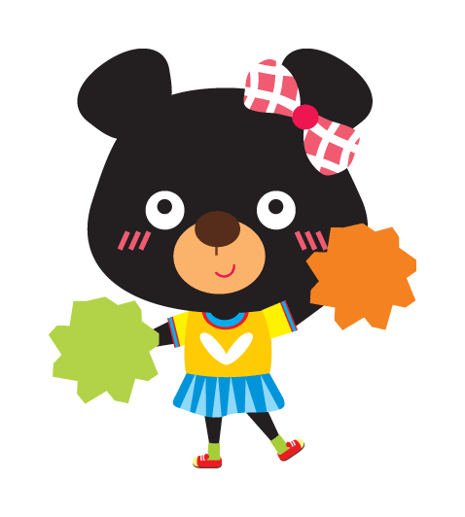
YA!
我答對了!
再見

